Slide 1
Pertemuan III Global System for Mobile communication
Dosen Pengampu
MARDIANTO,S.Kom., M.Cs

Slide 2
Apa itu GSM ?
GSM (Global System for Mobile communication) adalah suatu teknologi yang digunakan dalam komunikasi mobile dengan teknik digital.
GSM Terdiri dari Tiga Kelompok: GSM 900, 1800 dan 1900.
Perbedaan ketiga kelompok tersebut adalah pada lokasi band frekuensi yang digunakan. GSM 900 menggunakan frekuensi 900 MHz sebagai kanal transmisinya. GSM 1800 dan 1900 masing-masing menggunakan frekuensi 1800 dan 1900 MHz.

Slide 3
GSM
Sebuah Sebuah jaringan GSM terdiri dari beberapa komponen :
Mobile Station (MS),
Subscriber Identity Modul (SIM),
Base Transceiver Station (BTS),
Base Station Controller (BSC) dan
Mobile Service Switching Centre (MSC).

Slide 4
GSM
Mobile Station (MS)
Mobile Station (MS) merupakan peralatan bergerak yang digunakan untuk mengakses layanan telekomunikasi GSM. MS terdiri dari smartcard yang disebut SIM card dan Mobile Equipment (ME) .
Subscriber Identity Module (SIM)
Tiap pelanggan bergerak memiliki SIM card pribadi yang diselipkan ke telepon. SIM card merupakan tiket untuk mengakses jaringan. SIM card harus ada dalam Mobile Station untuk mengakses jaringan, baik digunakan untuk menerima atau melakukan panggilan.

Slide 5
GSM
Base Transceiver Station (BTS)
Tiap cell memiliki satu Base Transceiver Station (BTS) yang menjamin komunikasi radio antar mobile station dalam cell dan mobile station dengan jaringan tetap (PSTN). Fungsi utama dari BTS adalah menjaga dan memonitor koneksi ke mobile station dalam satu cell.
Base Station Controller
Base Station Controller (BSC) merupakan penghubung antara sejumlah BTS dan NSS. BSC juga mengubah 13 Kbps voice channel yang digunakan radio link ke standar 64 Kbps channel yang digunakan oleh PSTN. Tugas BSC diantaranya meliputi :
Manajemen radio resources dan frekuensi
Distribusi speech, data dan signalling data dari NSS ke BTS-BTS

Slide 6
GSM
Mobile Service Switching Centre (MSC)
Mobile Services Switching Centre (MSC) memiliki seluruh fungsi penting dalam switching komunikasi pada seluruh mobile station dalam MSC area.
Fungsi utama MSC adalah untuk mengkoordinasikan pembentukan call (call set up) antara mobile station (MS GSM) dengan MS GSM atau user PSTN .

Slide 7
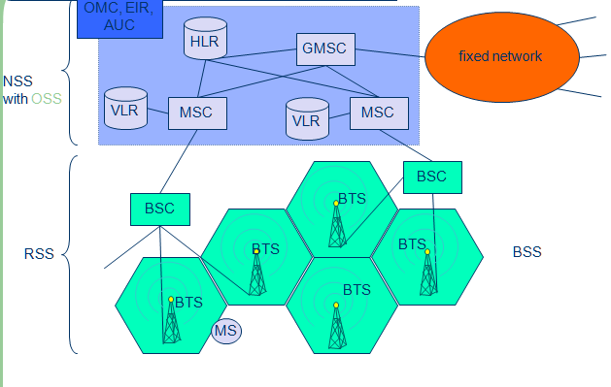
GSM: overview

Slide 8
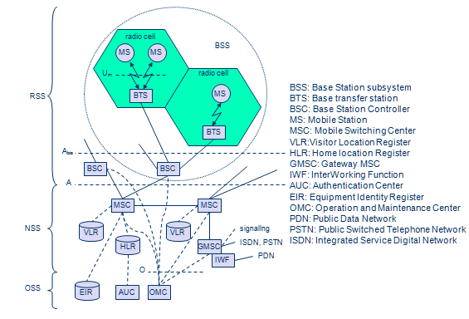
GSM: elements and interfaces

Slide 9
Handover
Handover adalah proses pengalihan kanal traffic secara otomatis pada MS yang sedang digunakan untuk berkomunikasi tanpa terjadinya pemutusan hubungan.
Hal ini menjelaskan bahwa handover pada dasarnya adalah sebuah ‘call’ koneksi yang bergerak dari satu sel ke sel lainnya.
Proses ini memerlukan alat pendeteksi untuk mengubah status dedicated node (persiapan handover) dan alat untuk menswitch komunikasi yang sedang berlangsung dari suatu kanal pada sel tertentu ke kanal yang lain pada sel yang lain.

Slide 10
Keputusan untuk sebuah handover dibuat oleh BSC, yaitu dengan mengevaluasi secara permanent pengukuran yang diambil oleh BTS dan MS.
Pengukuran rata-rata oleh BSC dibandingkan dengan nilai-nilai ambang batas (treshold); jika Px melebihi nilai treshold maka dimulai proses handover dengan mencari sebuah sel target yang cocok.

Slide 11
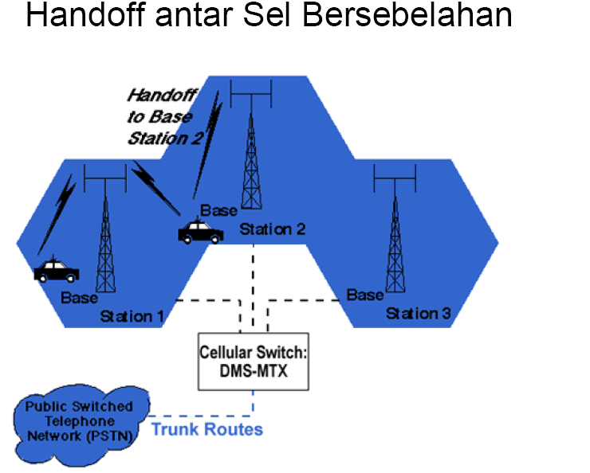

Slide 12
Arsitektur Dasar Jaringan GPRS dalam GSM

